Slide 1
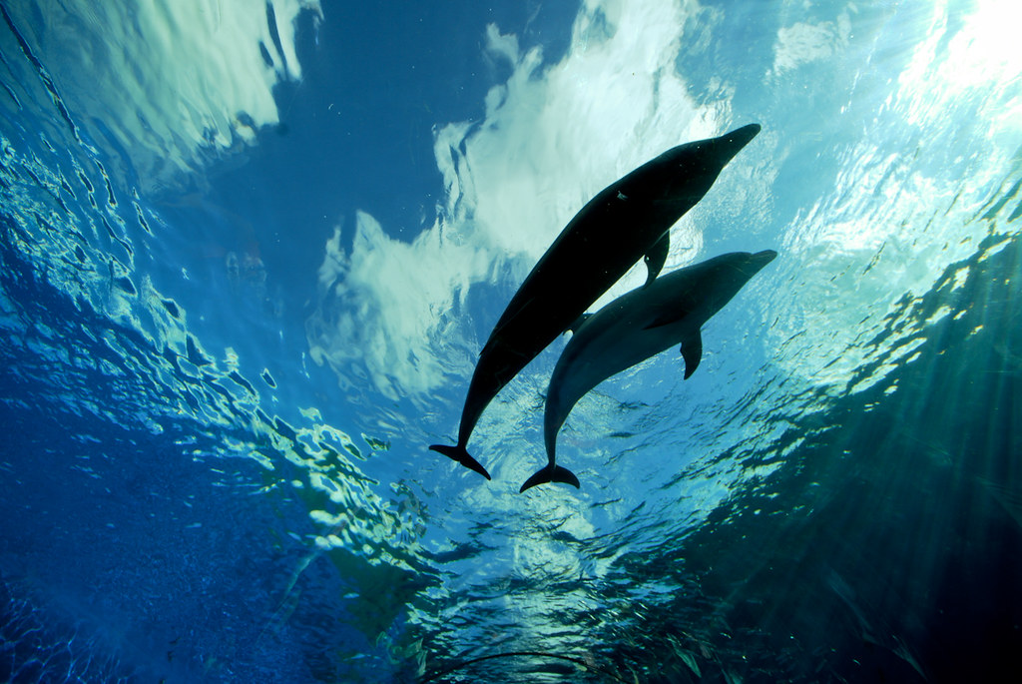
ŽIVLJENJSKI PROSTOR
Dragi učenci, v tem poglavju boste spoznali marsikaj zanimivega o živalih in rastlinah, ki živijo v vodi in na kopnem.
Učna snov je za dve uri naravoslovja, zato naj se vam ne mudi.
https://insertmedia.bing.office.net/images

Slide 2
Življenje na Zemlji se je začelo v vodi. Iz prvih preprostih majhnih bitij so se razvile rastline in živali z zapletenejšo zgradbo. Šele pozneje v zemeljski zgodovini so nekatera bitja prešla na kopno. Krnel, D., Bajd, B., Oblak, S., Glažar, S. A., Hostnik, I. (2016). Od mravlje do Sonca: Modrijan https://insertmedia.bing.office.net/images

Slide 3
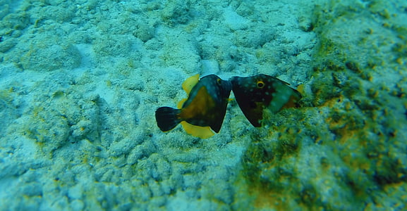
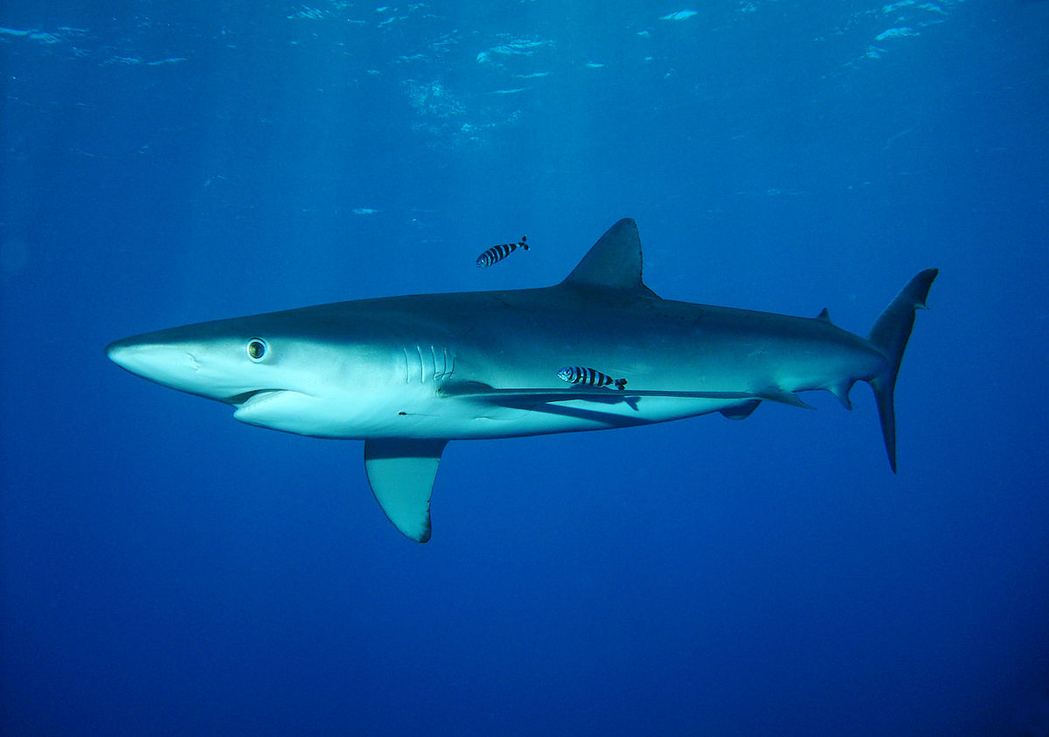
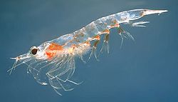
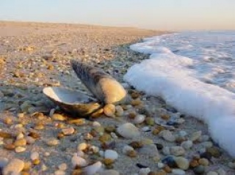
VSA ŽIVA BITJA POTREBUJEJO KISIK
Kaj misliš, kje je več kisika - v vodi ali na kopnem? (ustno odgovori sam/a).
A si? Hitro odpri učbenik na strani 62 in ugotovil/a boš, ali je tvoj odgovor pravilen. Oglej si grafa kolačnika.
A si kdaj razmišljal/a s čim ribe, morski psi, raki in školjke sprejemajo kisik iz vode?
S škrgami. Škrge so prepletene z žilicami. Te obliva voda. Kisik se vsrka v žilice, odda pa se ogljikov dioksid. Ker je v vodi manj kisika, mora voda s kisikom stalno dotekati na dihalne površine. Zato vodne živali izvajajo različne gibe, ki omogočajo neprekinjeno oskrbo z vodo, bogato s kisikom. Nekatere ribe odpirajo in zapirajo gobec, morski psi plavajo z odprtim gobcem ...
V škrgah kisik prehaja po žilah v telo, ogljikov dioksid pa iz njega.
https://insertmedia.bing.office.net/images

Slide 4
Poglej si spodnji video posnetek. ☺ (počakaj nekaj sekund, da se naloži)
https://www.youtube.com/watch?v=9kj_vwleR6Q

Slide 5
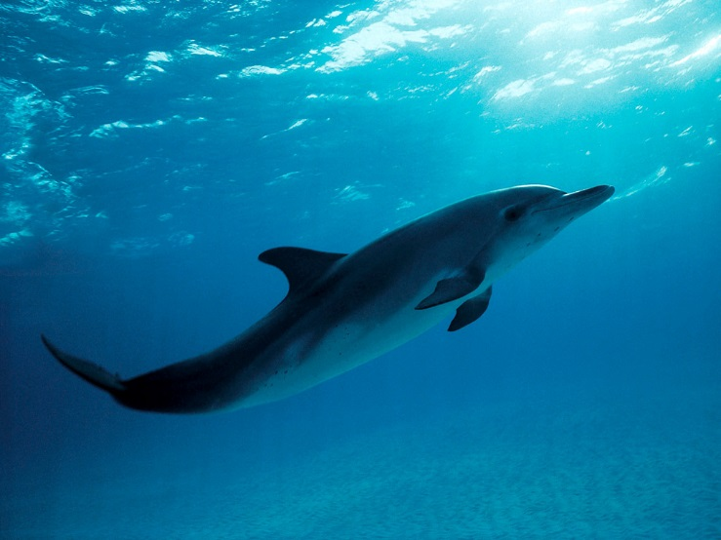
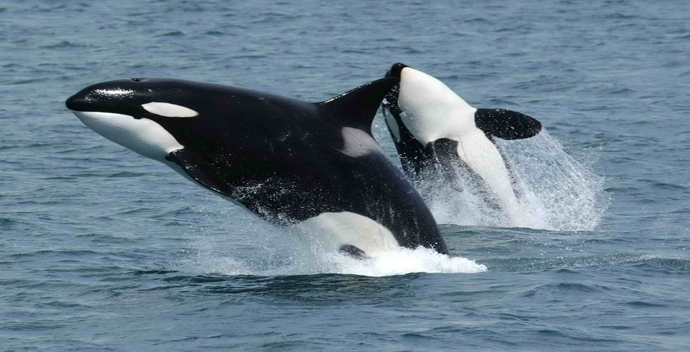
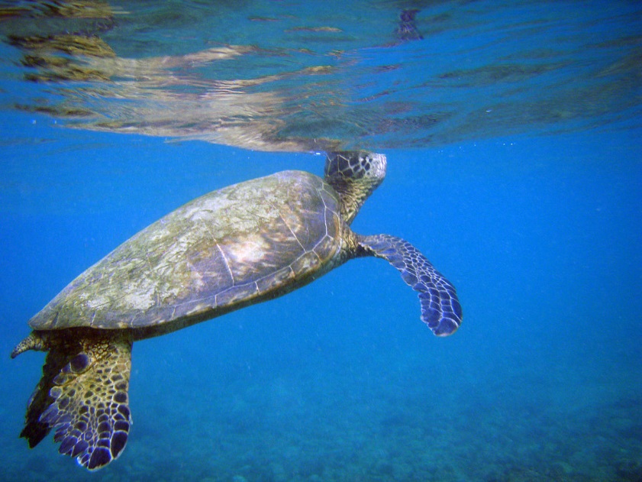
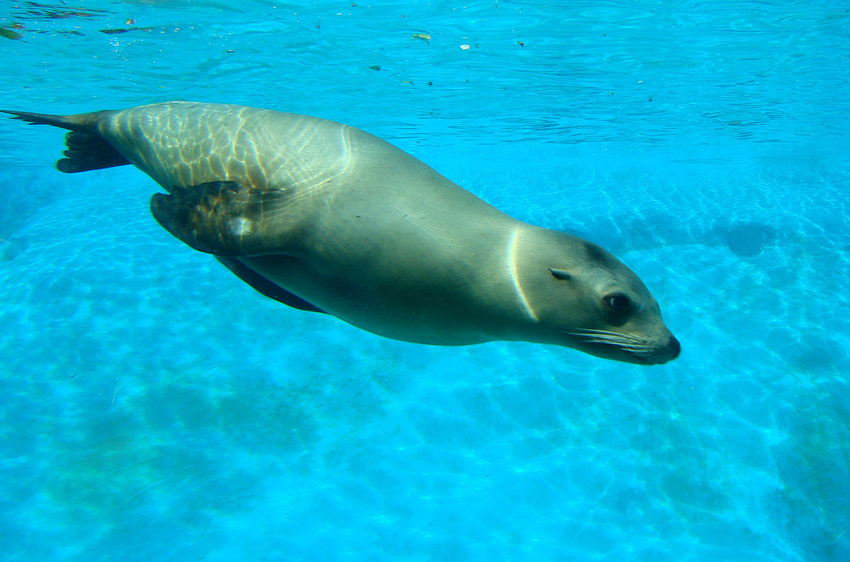
S čim pa dihajo delfini, kiti, želve in morski levi?
Ali ti je bil posnetek všeč? Upam, da ja. Gremo naprej …
Te živali dihajo s pljuči, zato morajo po zrak vedno
na površje.
https://insertmedia.bing.office.net/images

Slide 6
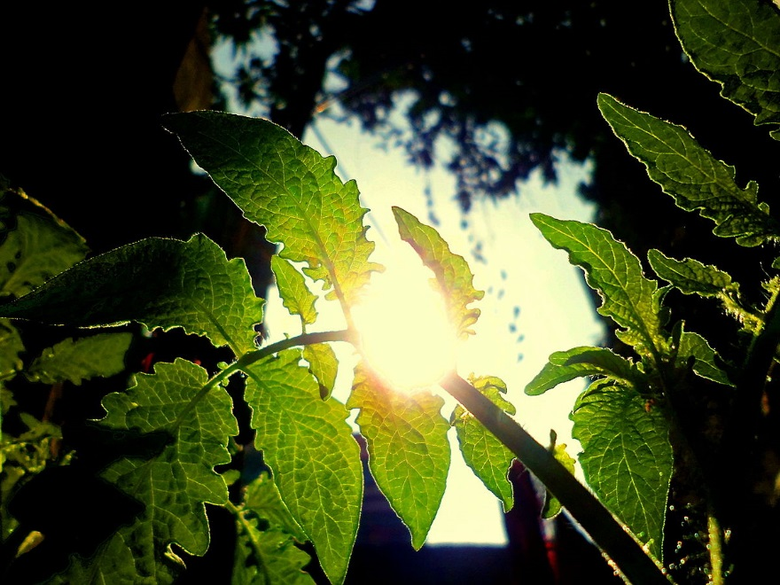
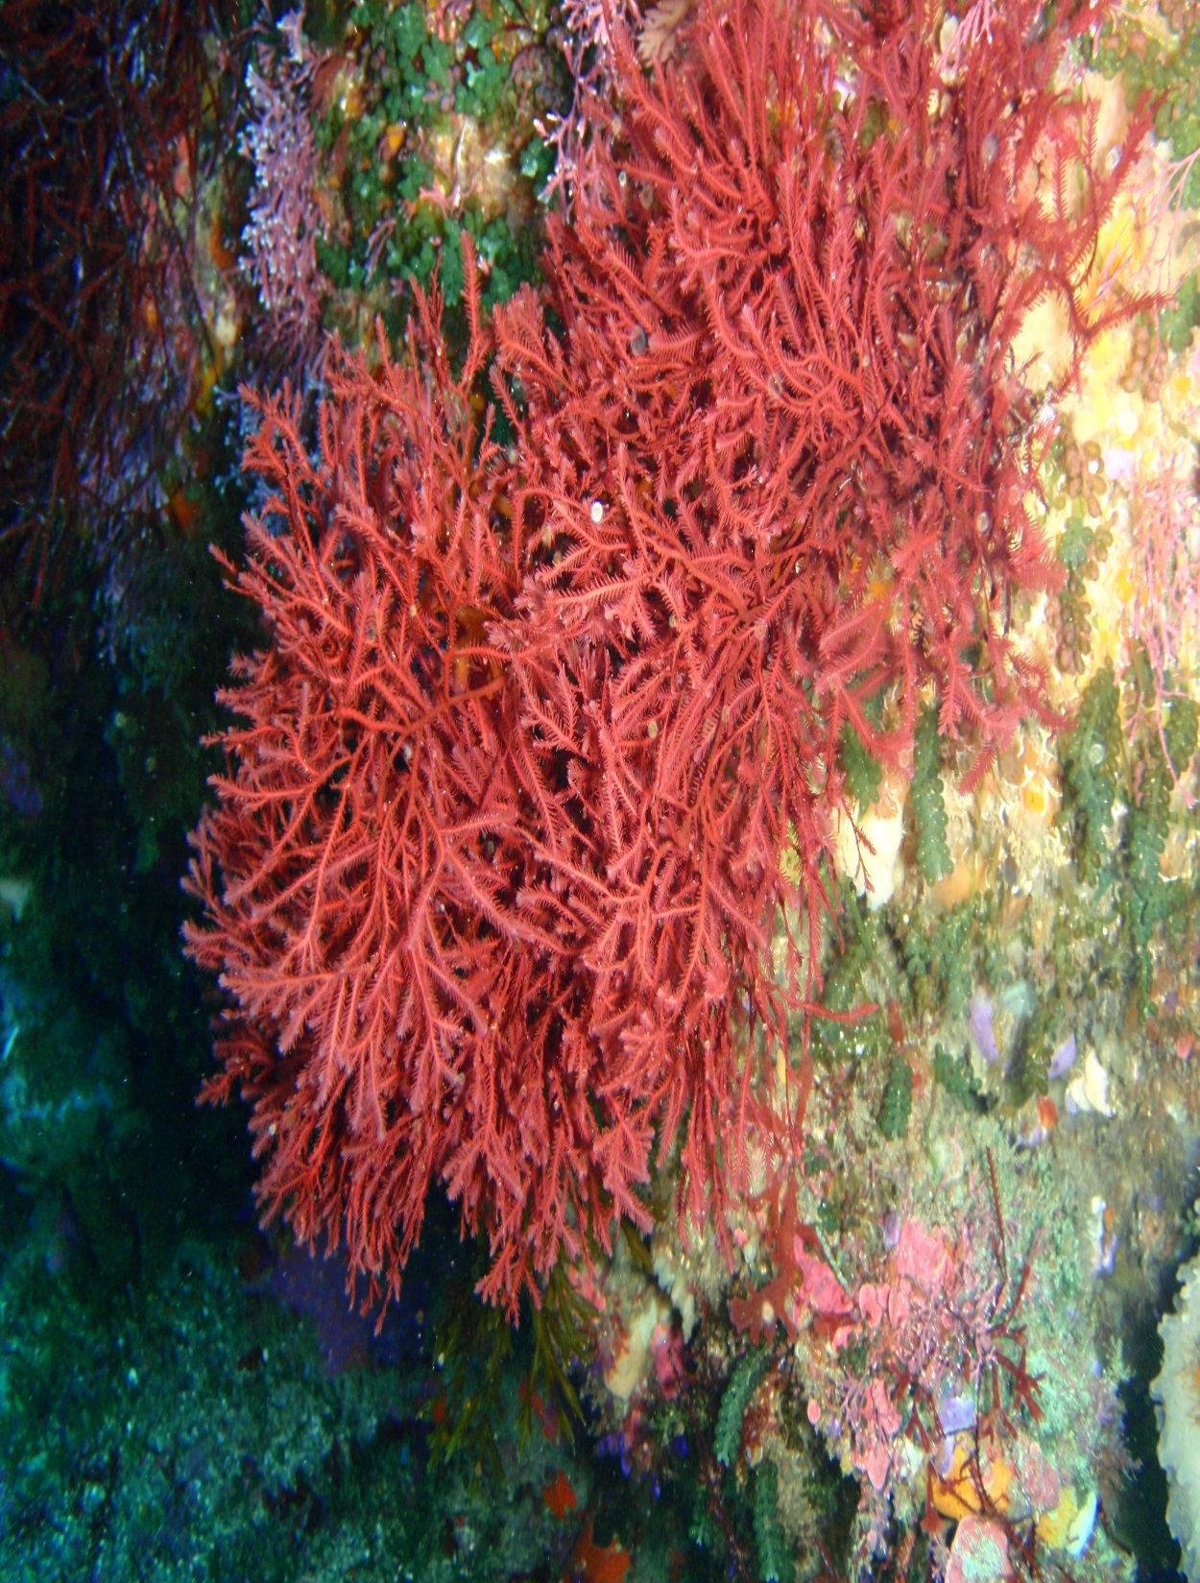
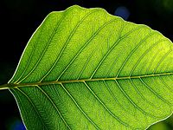
Pri procesu fotosinteze sta prisotna dva plina.
Ali se še spomnite katera? (odgovori ustno).
Ogljikov dioksid, kisik.
Ali vas zanima, kako izmenjujejo pline alge?
Alge sprejemajo ogljikov dioksid iz vode in oddajajo kisik skozi celotno površino.
Kako izmenjujejo pline kopenske rastline?
Skozi listne reže..
https://insertmedia.bing.office.net/images

Slide 7
TOREJ:
Kopenske rastline so na različne načine zaščitene, da iz njih ne izhlapeva preveč vode.
Z listnimi režami uravnavajo količino vode, ki jo oddajajo v okolje.
Alge so obdane z vodo, zato lahko pline sprejemajo in oddajajo skozi celotno površino.
https://insertmedia.bing.office.net/images

Slide 8
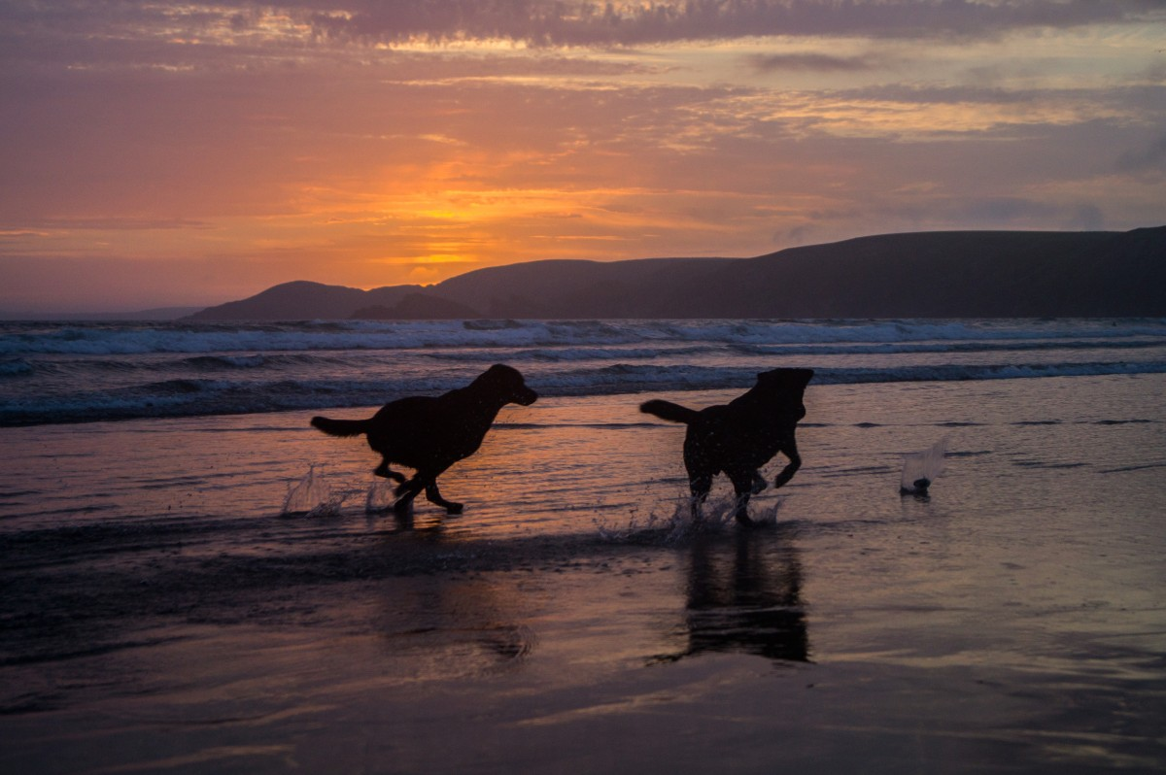
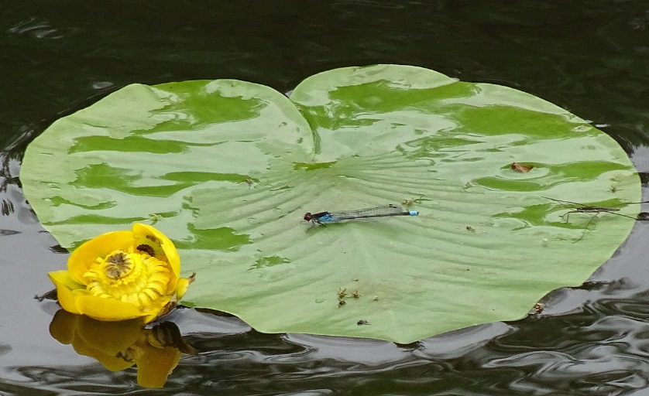
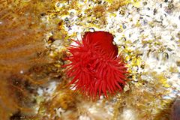
Veliko časa smo preživeli v vodi, čas je, da se vrnemo na kopno.
Ne tako hitro, samo še nekaj …
Kako pa onadva izmenjujeta pline?
Kaj pa ta gospodič tukaj in gospodična zraven?
Lokvanj skozi listne
reže na površini lista, ki ne leži na vodi.
Morska vetrnica
pa s površino
celega telesa.
https://insertmedia.bing.office.net/images

Slide 9
Vodne rastline in živali smo na tem našem potovanju skozi življenjski prostor pustili za seboj in prav tako kopenske rastline, ki smo jih pustili pri algah. Ostanejo nam…..
_ _ P _ _ _ _ _ _ _ V _ _ _ .
Če rešitve niste ugotovili, imate spodaj premešane črke, da jo sestavite.
I O E S
K L N Ž
A E K I
https://insertmedia.bing.office.net/images

Slide 10
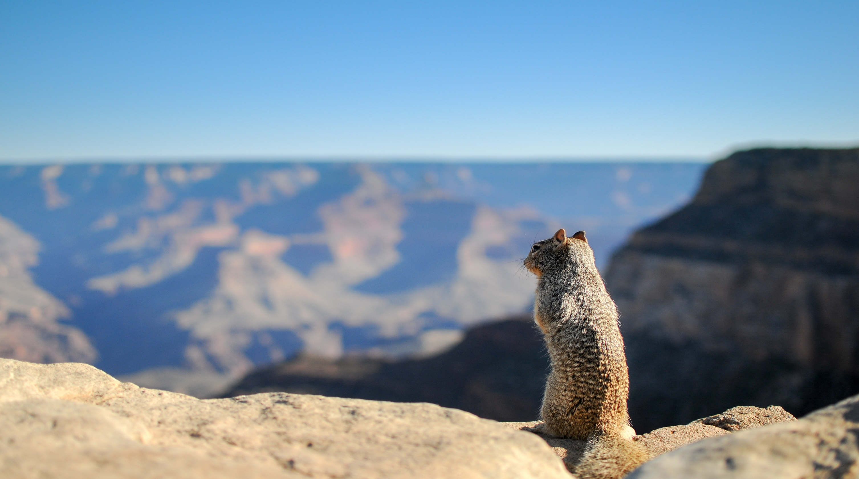
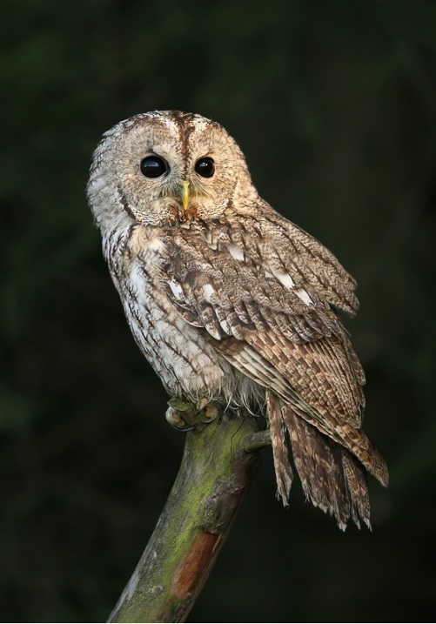
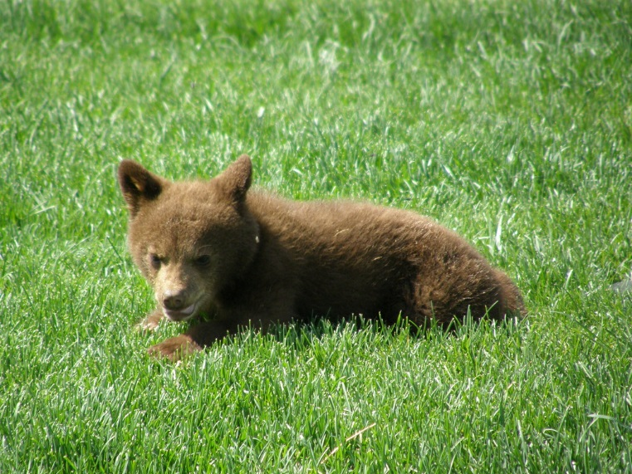
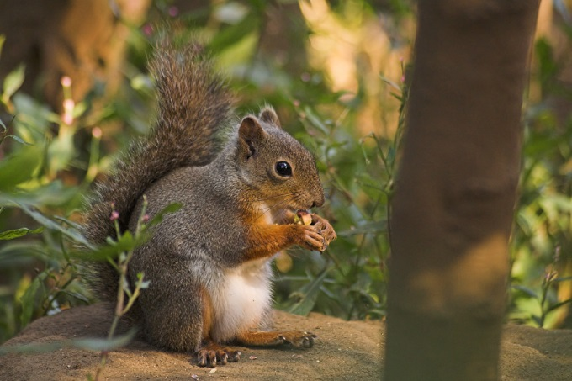
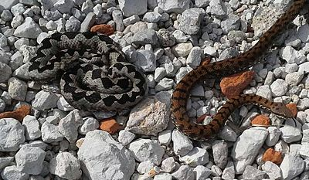
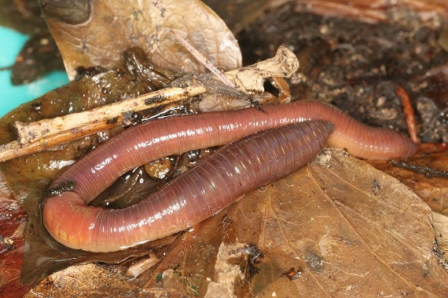
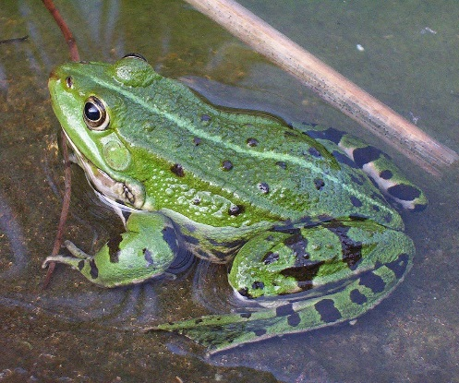
KOPENSKE ŽIVALI
Prav zanima me, katero žival si si izbral/a in opisal/a,
kako je prilagojena na okolje, v katerem živi…
Mogoče pa je bila katera od teh …
PAZI!!!
https://insertmedia.bing.office.net/images

Slide 11
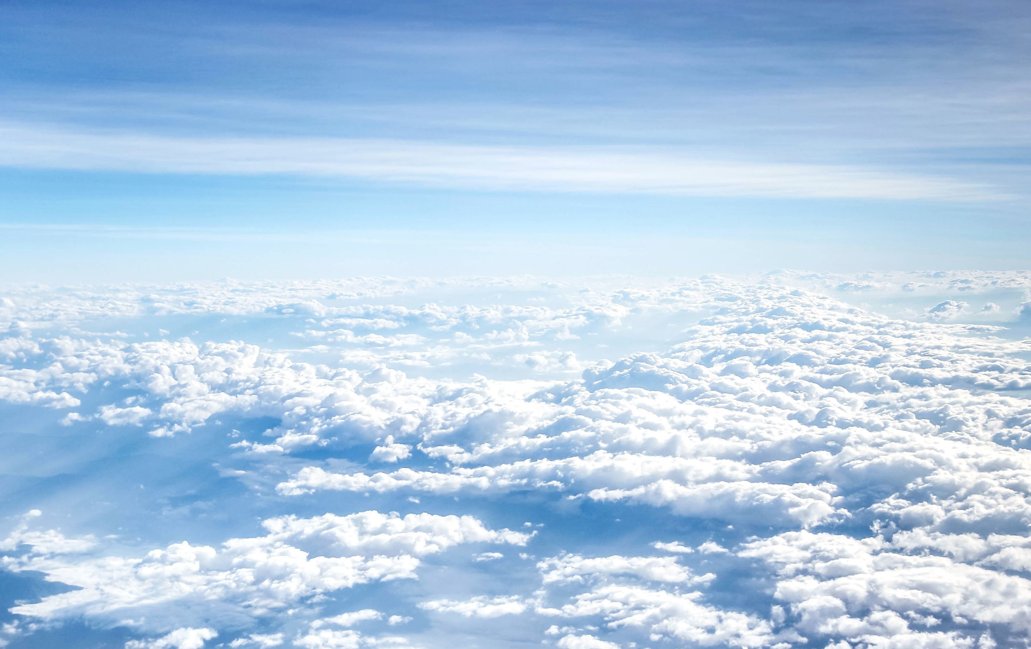
S čim misliš, da diha:
medved (ustno odgovori)
sova (ustno odgovori) PLJUČA
deževnik (ustno odgovori)
veverica (ustno odgovori) PLJUČA, KOŽA
kača (ustno odgovori)
žaba (ustno odgovori) KOŽA
Pa še razlaga:
Površina pljuč mora biti velika, da lahko pljuča izmenjujejo velike količine kisika v zelo kratkem času. Morajo biti tudi vlažna, saj kisik prehaja v telo le, če je raztopljen v vodi. Da se dihalne površine ne izsušijo, so pljuča globoko v telesu.
Žabe dihajo s pljuči, del kisika pa sprejemajo tudi skozi vlažno kožo.
Deževnik diha skozi kožo, zato mora biti koža vedno vlažna.
https://insertmedia.bing.office.net/images

Slide 12
Mogoče te je presenetilo, da kača diha s pljuči. Kot zanimivost naj ti povem, da ima zaradi ozke oblike telesa samo eno pljučno krilo.
Čaka te še naslednje:
Preberi si učno snov v učbeniku, stran 62.
Zapis v zvezek:
ŽIVLJENJSKI PROSTOR (naslov)
Vsa živa bitja potrebujejo kisik (podnaslov)
Preriši grafa kolačnika z vsemi podatki, ki jih imata.
Pod grafa pa napiši:
Kisik potrebujejo za življenje tako vodne kakor kopenske živali in rastline. Kisik sprejemajo iz vode in zraka na različne načine. Mnoge vodne živali dihajo s škrgami, mnoge kopenske živali pa s pljuči.
Prišel si do konca, uspelo ti je.
OŠ Frana Erjavca, Aktiv 5. razred, šolsko leto 2019/2020

